Slide 1
Shipper Analyst
Northwind Dataset

Slide 2
Objective
Shipper Analysis dengan menganalisis orderan paling banyak dikirim ke kota mana, dengan shipper apa.

Slide 3
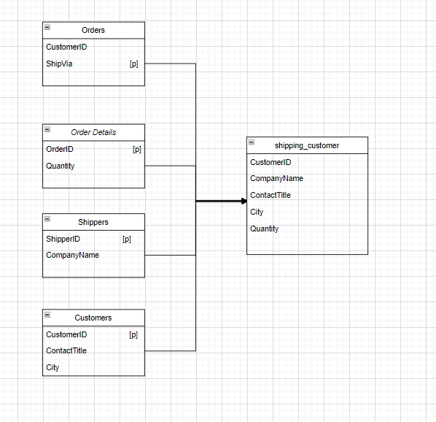
Design
Tabel :
Shippers
Orders
[Order Details]
Customers

Slide 4
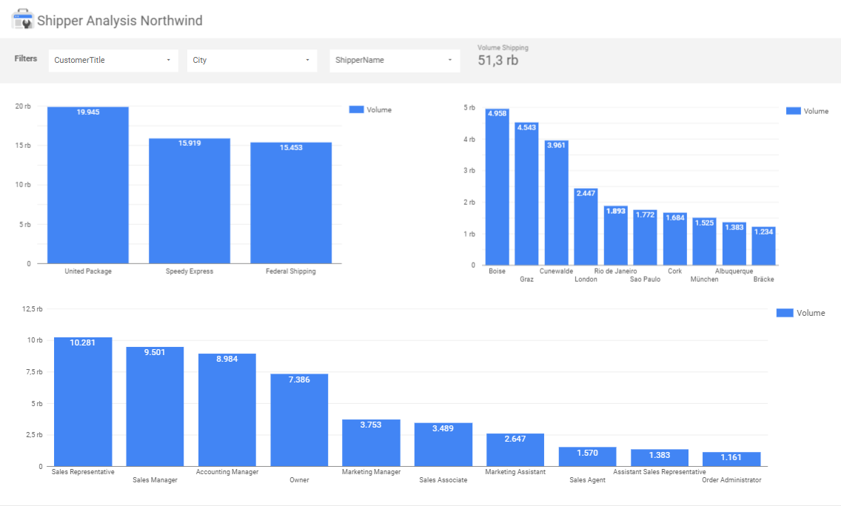
Visualisasi

Slide 5
Kesimpulan
Berdasarkan grafik diatas dapat dilihat bahwa Shipper pengiriman tertinggi pada company United Package dan tujuan kota tertinggi di Boise dengan title customer yang memesan adalah sales representative. Sehingga shipper united package kontrak kerjasama harus berjalan, tujuan kota Boise tertinggi kita perlu menambahkan armada ke kota tersebut dengan menambah shipper lain sebagai alternatif semisal ada gangguan di shipper sekarang.

